Slide 1
Co-CEO's: meer impact door genderdiversiteit en inclusie?
Henrike Branderhorst
Ralph van Roessel
TAUW

Slide 2
Thema’s werksessie
Even voorstellen…..
Resultaten
Wat hebben wij gedaan
Hoe werkt het tussen ons
Interactie

Slide 3
Even voorstellen…..

Slide 4

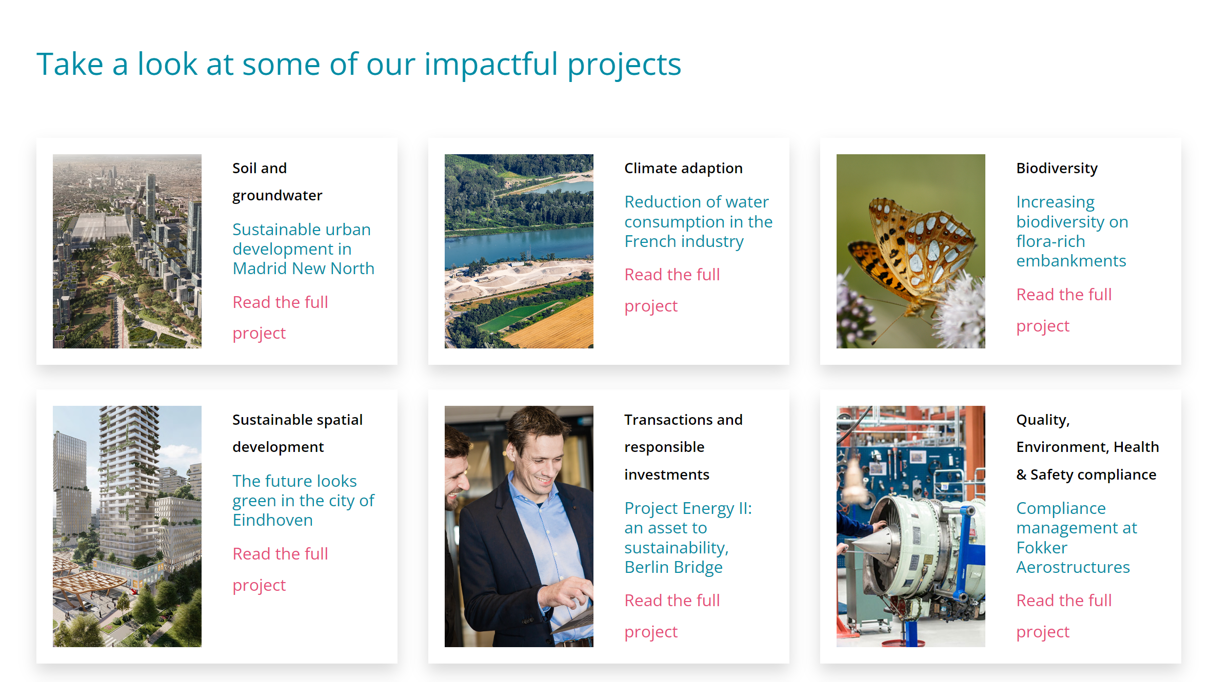

Slide 5
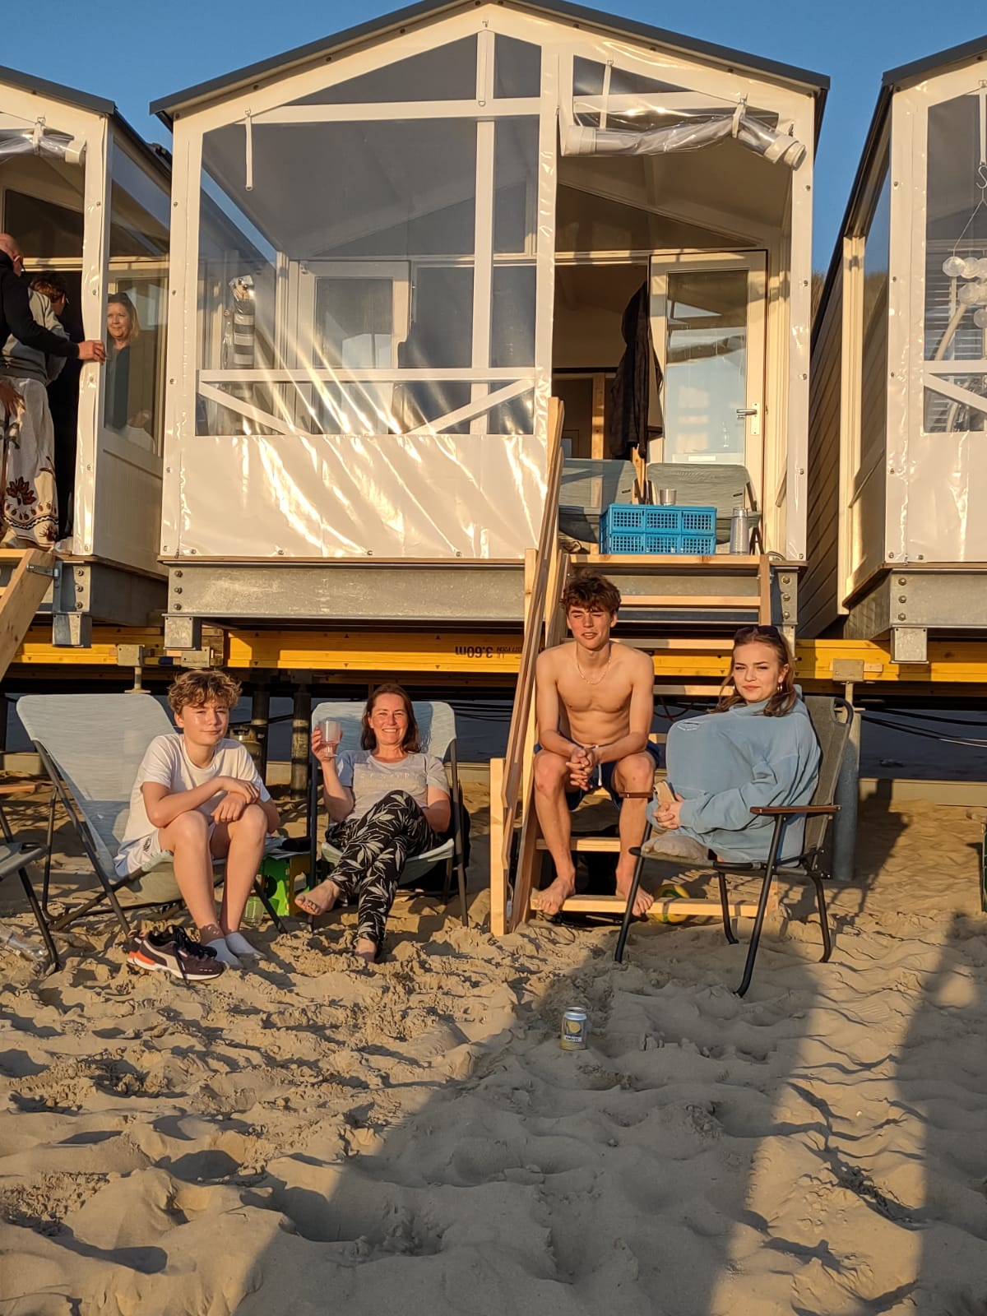
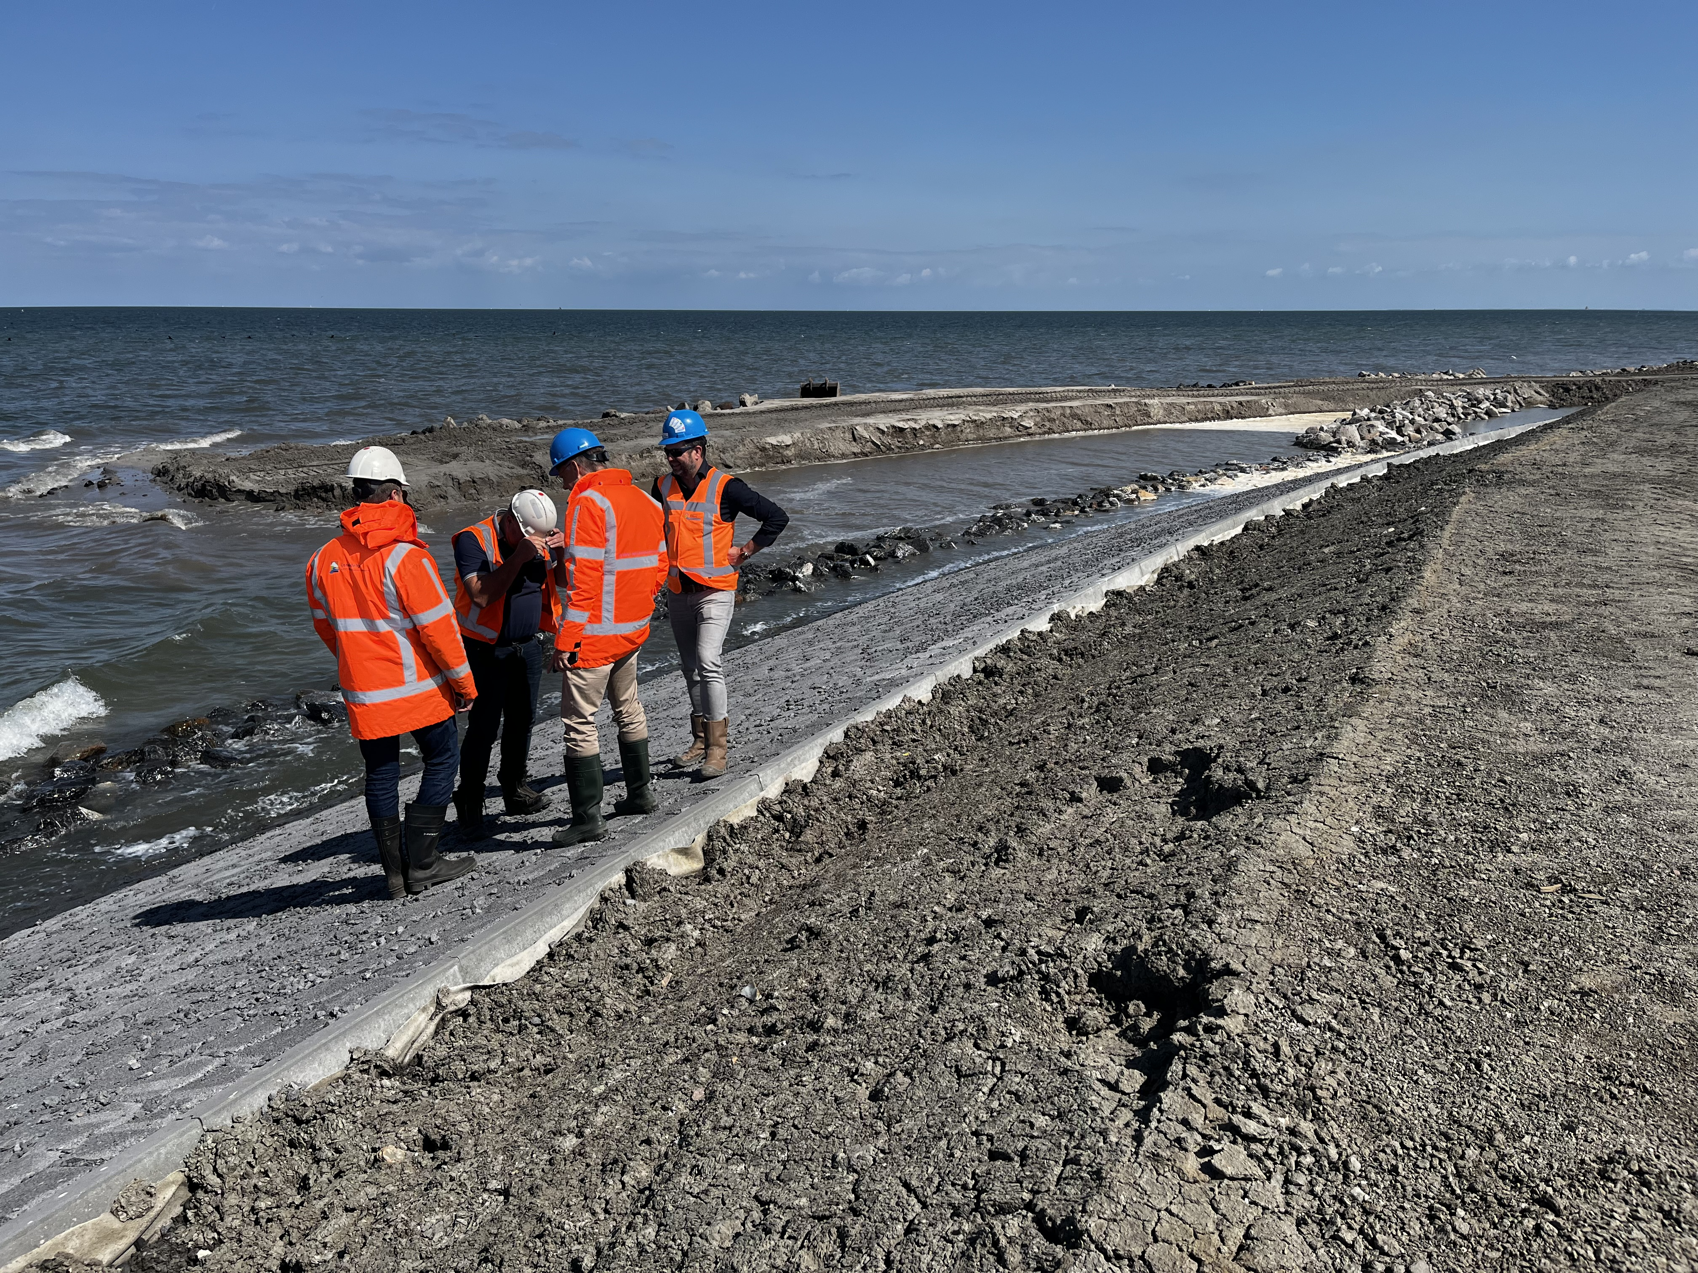
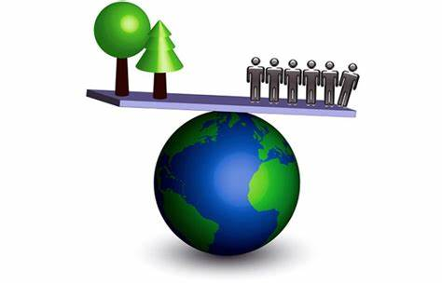
Henrike

Slide 6
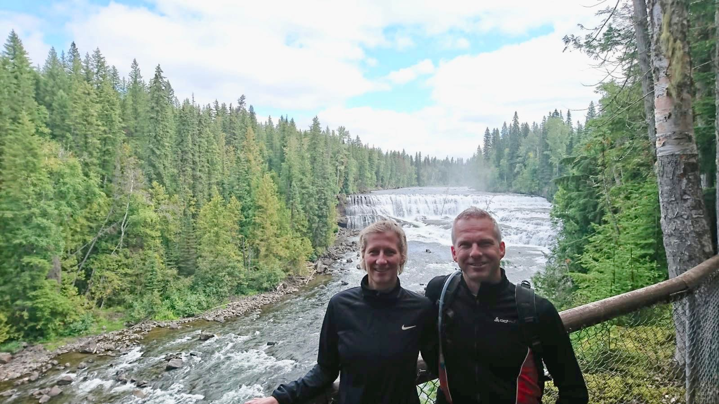
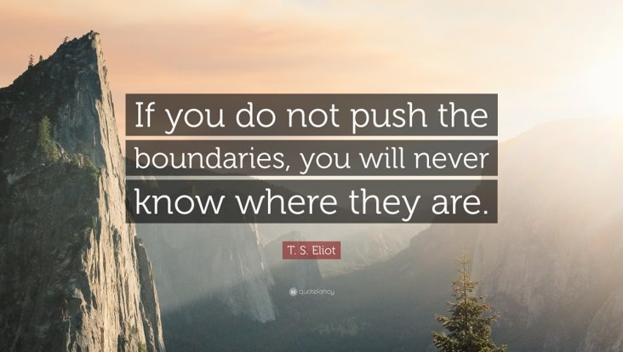
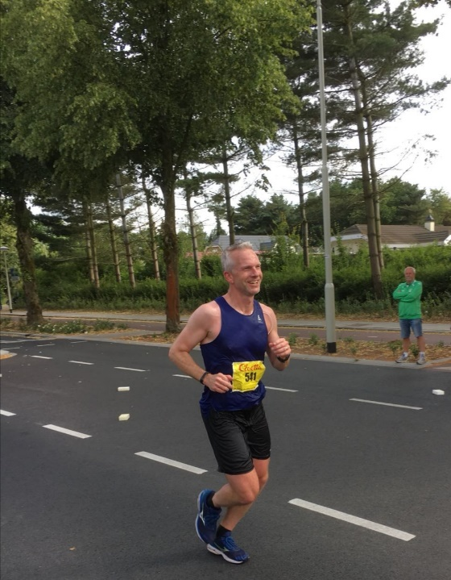
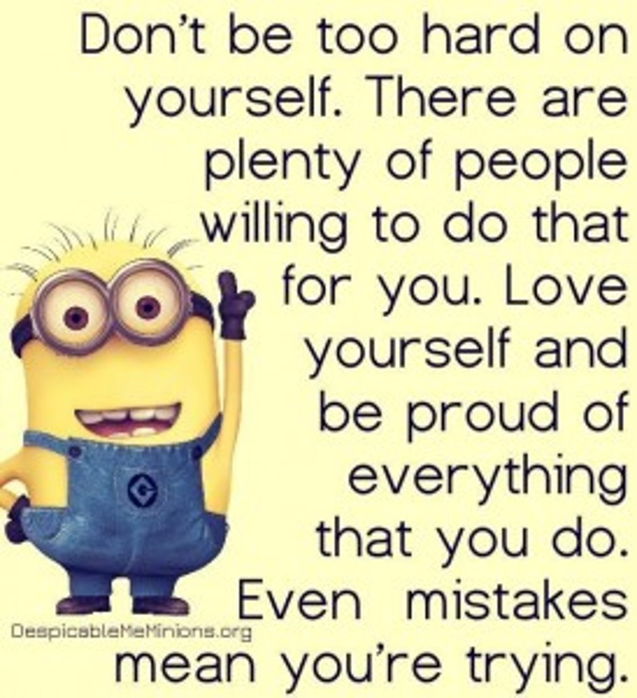
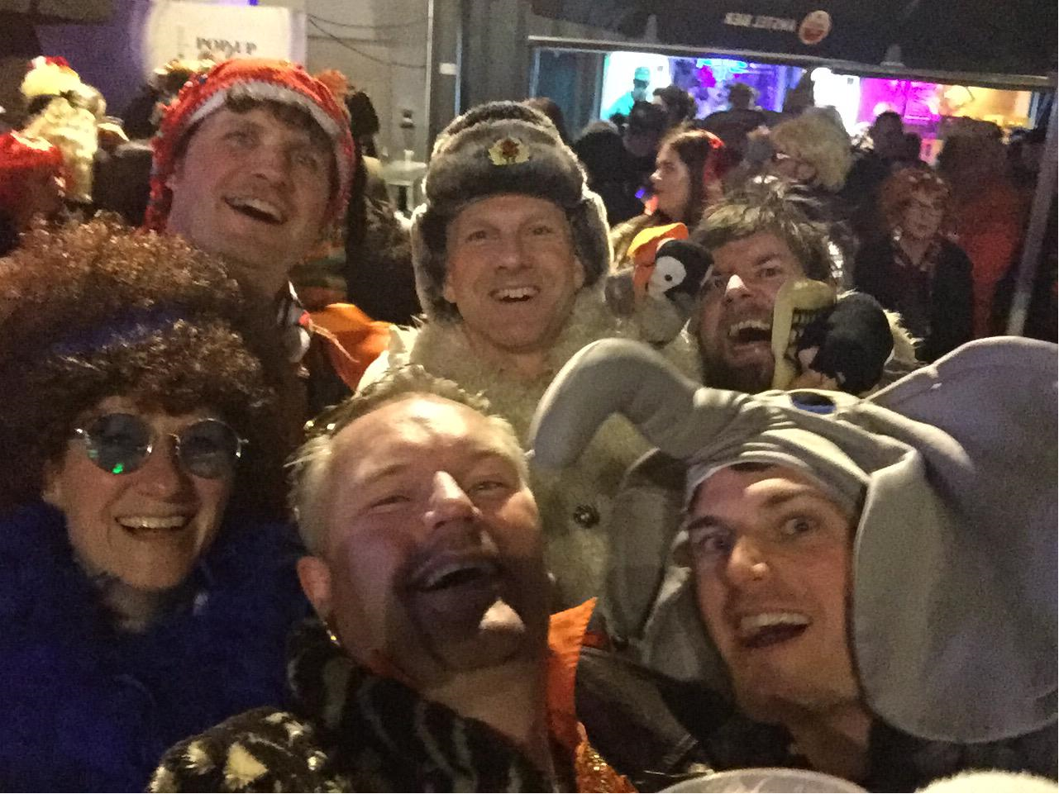
Ralph

Slide 7
Resultaten

Slide 8
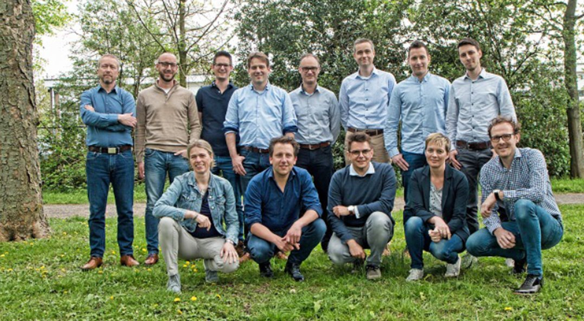
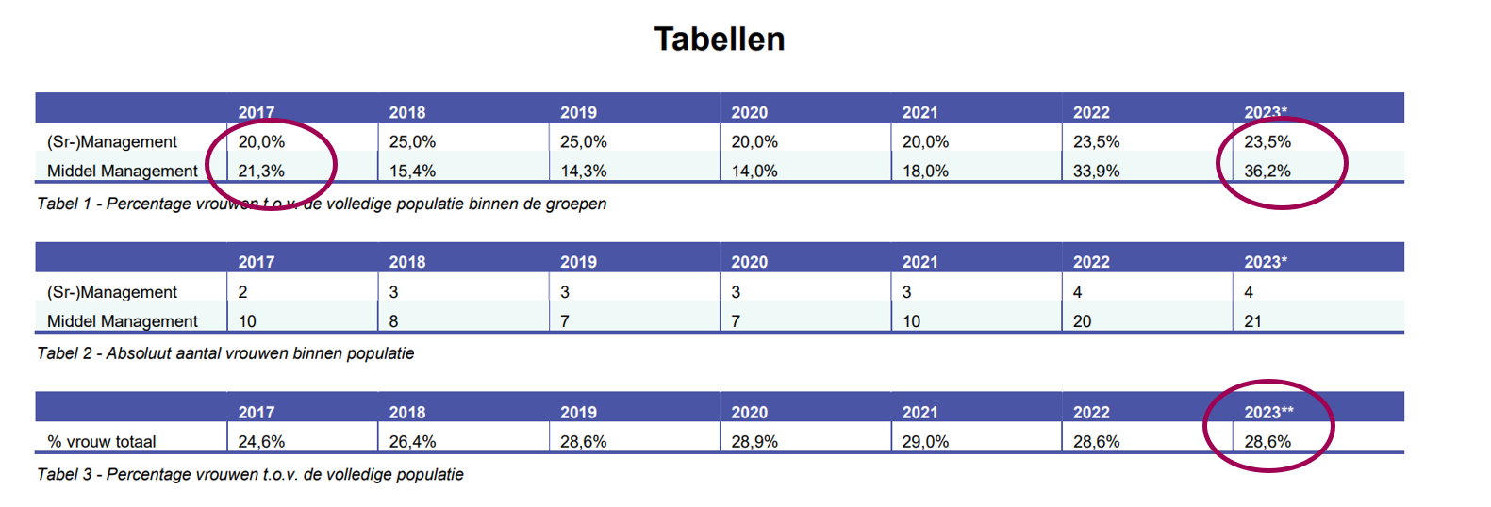
Trend genderverhouding TAUW

Slide 9
Wat hebben wij gedaan

Slide 10
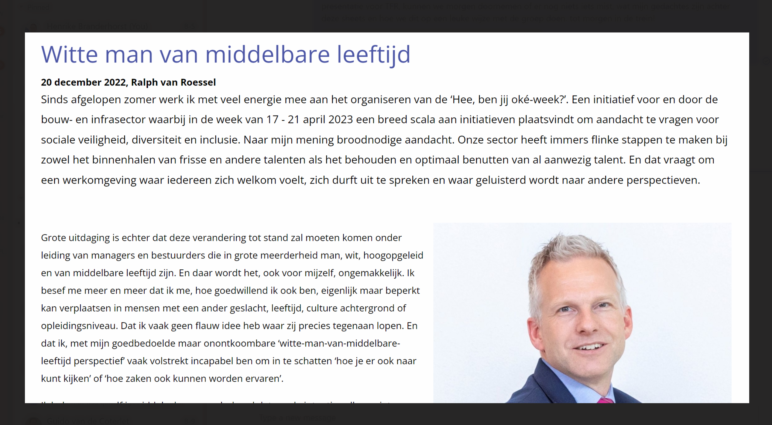
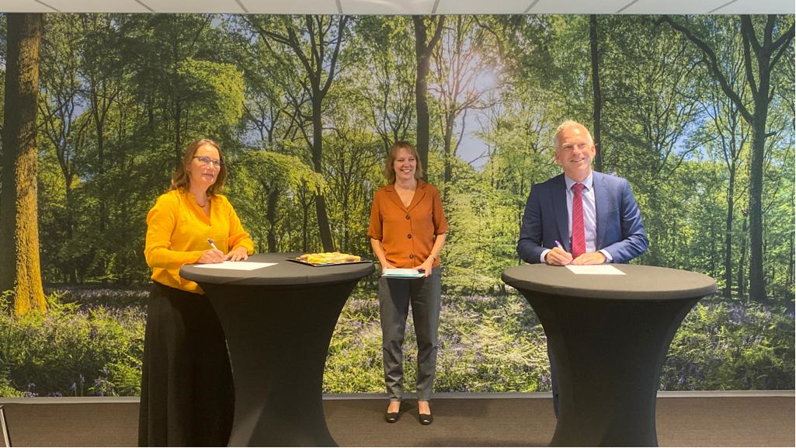
Onze reis
Het begon met een etentje……RvC over de streep
Agendering bij MT Nederland en bij HR
Walk the talk!
Oprichten werkgroep met diverse samenstelling (moeilijk)
Charter SER getekend

Slide 11


Onze reis
Ontwikkelen en geven eigen workshops Vrouwen met impact
Onderdeel van onboarding programma
Focus op genderdiversiteit op alle niveaus vastgehouden
Nu ook verschuiving naar inclusief leiderschap en sociale veiligheid

Slide 12
Hoe werkt het tussen ons

Slide 13
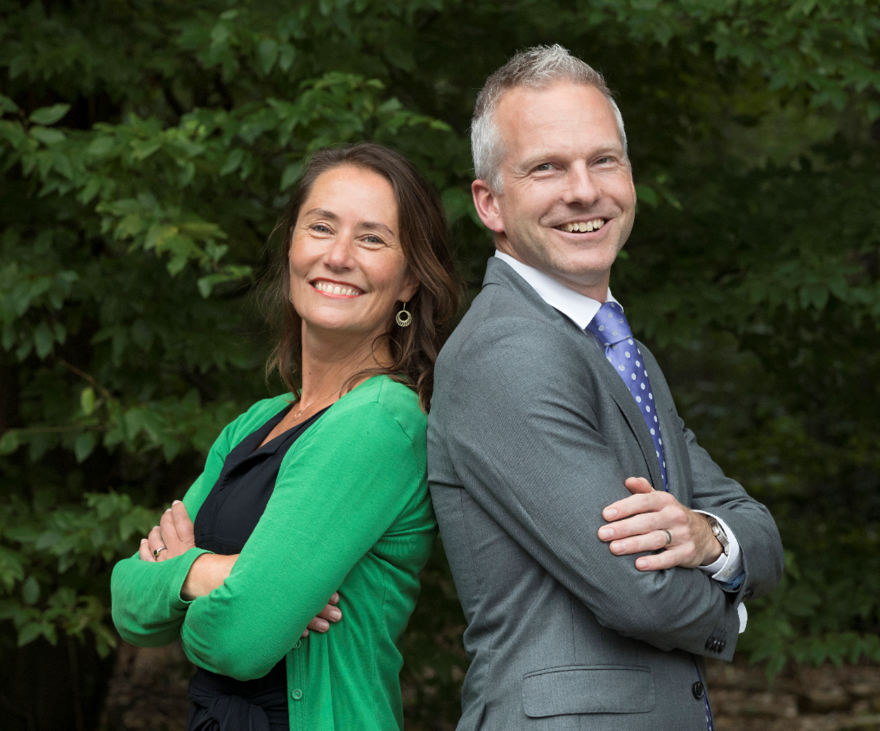
Hoe werkt het
Bij de start hebben wij een overzicht gemaakt van onze competenties die we delen en waar we anders zijn, past nog steeds heel goed.
We hebben samen onze leiderschapsstijlen onderzocht, accepteren en benutten onze verschillen en overeenkomsten.
We hebben een vertrouwensrelatie opgebouwd waarin we de meerwaarde van de onderlinge verschillen erkennen, het bijbehorende ongemak accepteren en bereid zijn elkaars succes en mislukkingen te delen.
We hebben een balans gevonden in het 'vertrouwen' en 'uitdagen' van elkaar
We stemmen maandelijks af in een 24-uurs vergadering en beperken onze samenwerking tot 'significante veranderingen' die meestal een korte intensieve periode van samenwerking vereisen

Slide 14
Waar schuurt het
Taalgebruik | Stevig en uitgesproken versus genuanceerd en zachter
Stijl | Tempo maken, directiever versus geduldig, beschouwender
Leiderschapsgedrag | Irritatie op elkaars masculiene gedrag

Slide 15
Interactie

Slide 16
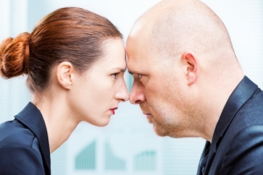
Feminien versus Masculien
Belangrijke verschillen
Feminien
  Zorgzaamheid, bescheidenheid, spaarzaamheid
Masculien
  Daadkracht, resultaatgerichtheid en niet twijfelen

Slide 17
Stelling
Voor een goede samenwerking is humor essentieel
een geintje maken over een ander moet dus kunnen

Slide 18
Dank jullie wel

